Slide 1
REGISTRO DE LA PROPIEDAD
MUNICIPIO DEL DISTRITO METROPOLITANO DE QUITO
Junio de 2015

Slide 2
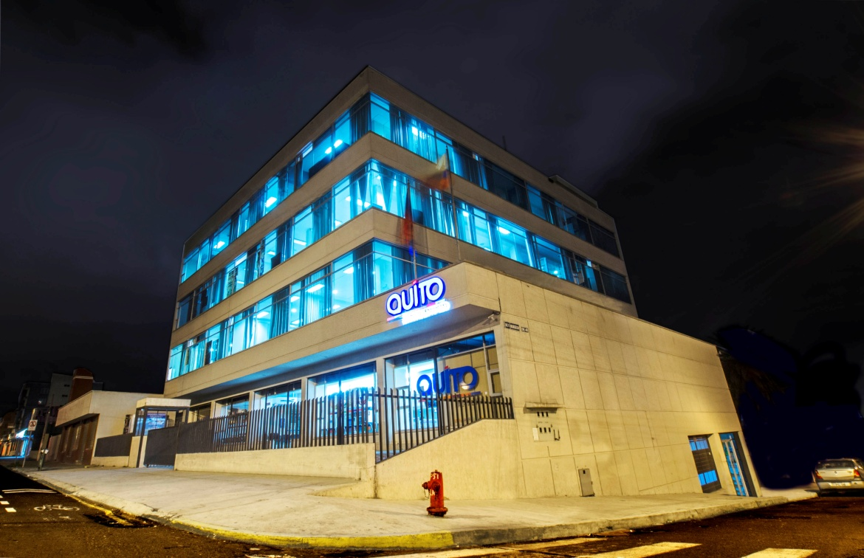
QUIENES SOMOS
La Municipalidad del Distrito Metropolitano de Quito, emitió la Resolución No. A0017 del 09 de junio del 2011, mediante la cual dispone la creación de la Unidad Especial denominada “Registro de la Propiedad del Distrito Metropolitano de Quito”, dotada de autonomía administrativa, financiera y funcional, adscrita a la Administración General del MDMQ.

Slide 3
MISIÓN
Brindamos a la ciudadanía servicios registrales de calidad, con oportunidad y transparencia, que garantizan la seguridad jurídica de la información de la propiedad inmobiliaria y su gestión documental, para contribuir al desarrollo social y económico del Distrito Metropolitano de Quito.
VISIÓN
El RPDMQ en el año 2016 será una entidad eficiente, eficaz y socialmente responsable, líder Nacional y Latinoamericano en la generación de valor público, a través de la prestación de servicios registrales de excelencia, que sean sostenibles en el tiempo y que continúen garantizando la seguridad jurídica de la información de la propiedad inmobiliaria en el Distrito Metropolitano de Quito.

Slide 4
COMPETENCIAS DEL REGISTRO
DE LA PROPIEDAD
ASEGURAR:
La transaccionalidad jurídica de los bienes inmuebles.
La eficacia de las garantías que recaen sobre los mismos.
La protección de adquirentes y acreedores.
La defensa y legitimación de las titularidades inscritas y su publicidad.
Las demás competencias y atribuciones que le corresponden de conformidad con la Constitución de la República y las leyes dictadas para el efecto.

Slide 5
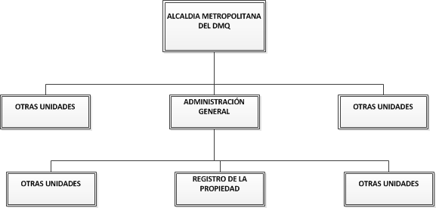
DEPENDENCIA ORGÁNICO
FUNCIONAL

Slide 6
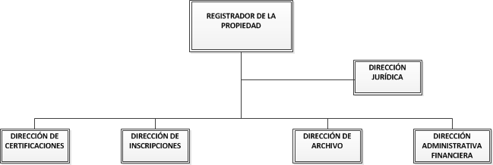
ESTRUCTURA DEL REGISTRO
DE LA PROPIEDAD DE ACUERDO A RESOLUCIÓN DE CREACIÓN

Slide 7
ESTRATEGIA INSTITUCIONAL

Slide 8
EJES ESTRATÉGICOS
Los servicios registrales se centran en los siguientes ejes estratégicos institucionales:

Slide 9
OBJETIVOS ESTRATÉGICOS
Incrementar la seguridad jurídica y poner en valor los actos registrales relacionados con la propiedad inmobiliaria en el DMQ, garantizando su gestión documental y un servicio de excelencia a la ciudadanía.
Incrementar la rentabilidad social del RPDMQ, mediante un servicio incluyente y el uso eficiente del presupuesto.
Mejorar la capacidad de respuesta institucional ante requerimientos internos o de entidades y organismos de gobierno y de control.
Incrementar la eficiencia institucional, mediante la mejora continua de procesos, su sistematización y automatización.
Incrementar el desarrollo del talento humano y el valor del servicio público, mediante una renovada cultura de planificación, de gestión del conocimiento, de infraestructura tecnológica y de consolidación de la nueva imagen institucional.

Slide 10
FORTALECIMIENTO INSTITUCIONAL

Slide 11
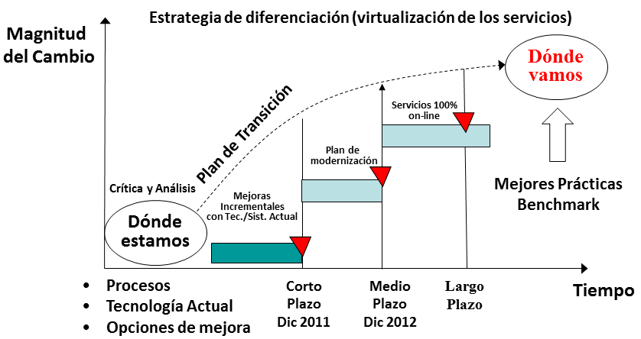

Slide 12
PORTAFOLIO DE PRODUCTOS RPDMQ
PROCESO | NOMBRE DEL PRODUCTO | TIEMPO POR PRODUCTO POR DIAS
DE INSCRIPCIÓN | Revisión Legal de Escrituras | 4
 | Revisión Legal de escrituras y actos de cancelación | 1
 | Revisión legal de posesiones efectivas | 1
 | Inscripción de los Instrumentos Públicos, Títulos y demás documentos | 4
 | Inscripciones Judiciales | 3
 | Inscripción de escrituras y actos de cancelación | 1
 | Revisión legal de actos y contratos de alto impacto ( Ej. DPH, compra venta e hipoteca ) | 1
DE CERTIFICACIÓN | Certificados de Gravámenes | 5
 | Certificados de Búsqueda | 3
 | Certificados de Estatutos personales | 3
 | Validación de Certificados Caducados | 1
 | Certificados de Ventas | 5
 | Certificados de Propiedades | 5
 | Certificado de no poseer bienes | INMEDIATO
 | Certificados de Bienes Raíces | 2
DE ARCHIVO | Emisión de razones de inscripción | 1
 | Copias certificadas | 1
Seguimos construyendo

Slide 13
INFORMACIÓN FINANCIERA Y ADMINISTRATIVA
DEL RPDMQ

Slide 14
INGRESOS, GASTOS Y EXCEDENTES
En al año 2014, debido al significativo incremento de la demanda de los servicios registrales, los ingresos se incrementaron en un 11,49% con respecto al año 2013.
Todos los ingresos se depositan diariamente en la cuenta corriente del Municipio y los excedentes financian otras actividades municipales:

Slide 15
SITUACION EDIFICIO
El Registro de la Propiedad desde julio de 2011 ocupa un edificio arrendado, con contratos renovados sucesivamente, el último de los cuales vence el 30 de junio de 2015, con un canon mensual de US$ 26.000,oo. Por concepto de arrendamiento se ha pagado al propietario el valor de US $ 1.048.140,80 (con IVA) hasta diciembre de 2014).
El 15 de marzo de 2015 el propietario presentó una demanda de desahucio del edificio.
Del Informe Técnico presentado a la Administración General se concluye que la mejor alternativa sobre la situación del edificio es adquirir el actual edificio y los dos predios aledaños mediante la “declaratoria de utilidad pública” de conformidad con lo previsto en el artículo 447 del COOTAD, y sea para “ocupación inmediata”. El avalúo establecido por la Dirección Metropolitana de Catastro es de US $ 2.283.997,28 con un 5% de afección por US $ 114.199,86 (Total US $ 2.398.197,14).
Se ha iniciado el trámite respectivo para proseguir de manera urgente con la opción sugerida, hasta culminar con la suscripción de la Resolución correspondiente por parte del Alcalde Metropolitano.

Slide 16
SITUACIÓN PREVIA Y ACTUAL

Slide 17
INSCRIPCIONES
REVISION LEGAL
INSCRIPCIÓN
INSCRIPCIÓN JUDICIAL
CORPORATIVO

Slide 24
CERTIFICACIONES
Certificados de Gravámenes
Certificados de Propiedad y Ventas
Certificados de Bienes Raíces
Certificados de Búsqueda
Validación de Certificados Caducos
Estatutos Personales

Slide 32
CUANTIFICACIÓN DE GESTIÓN DE CERTIFICACIONES
INGRESOS AÑO 2015
TIPO DE CERTIFICADO | ENERO | FEBRERO | MARZO | ABRIL | MAYO
Certificados de Gravámenes | 18.571 | 15.589 | 19.130 | 17.864 | 16.944
Certificados de Propiedad y Ventas | 4.134 | 3.248 | 3.663 | 3.352 | 3.305
Certificados de Bienes Raíces | 1.312 | 1.165 | 1.486 | 1.712 | 3.134
Certificados de Búsqueda | 638 | 783 | 918 | 891 | 1.111
Validación de Certificados Caducos | 1.805 | 1.737 | 2.413 | 1.836 | 1.874
Estatutos Personales | 863 | 739 | 906 | 946 | 928
TOTAL INGRESO MENSUAL | 27.323 | 23.261 | 28.516 | 26.601 | 27.296

Slide 35
ACCIONES DE OPTIMIZACION DE LA GESTIÓN REGISTRAL
(preliminares al Proyecto de Modernización)

Slide 36
INCREMENTO DE SEGURIDAD JURÍDICA
ESTABLECIMIENTO DE POLÍTICAS Y HOMOLOGACIÓN DE CRITERIOS.
LEVANTAMIENTO DE PROCESOS E IMPLEMENTACIÓN DE MANUALES E INSTRUCTIVOS.
APROBACIÓN Y SOCIALIZACIÓN DE LOS “REQUISITOS ESENCIALES PARA LA INSTRUMENTACIÓN DE ACTOS O CONTRATOS SOBRE BIENES INMUEBLES UBICADOS EN EL DISTRITO METROPOLITANO DE QUITO”.
MODELO DE MADUREZ DEL SISTEMA DE CONTROL INTERNO DE ACUERDO A LA NORMATIVA DE LA CONTRALORIA GENERAL DEL ESTADO
NUEVAS HOJAS DE SEGURIDAD.

Slide 37
CANALES ALTERNATIVOS ACTUALES
PAGOS EN LINEA
Se utilizó la tecnología disponible en el mercado para implementar el fortalecimiento del servicio de pago en línea y la petición de certificados vía web mediante el portal del RPDMQ.

Slide 38
CANALES ALTERNATIVOS ACTUALES
IMPLEMENTACIÓN DE ENTREGA DE ESCRITURAS MEDIANTE EL SERVICIO DE COURIER
Implementado desde el 29 de Diciembre de 2014
IMPLEMENTACIÓN PROYECTO DE REVISIÓN DE ACTOS Y CONTRATOS DE ALTO IMPACTO CIUDADANO EN EL CUAL SE REVISAN EN 24 HORAS TRAMITES DE DECLARATORIAS DE PROPIEDAD HORIZONTAL, COMPRAVENTA, HIPOTECA
, CANCELACIONES, ETC
Implementado desde el 8 de Diciembre de 2014

Slide 39
VALIDACIÓN DE CERTIFICADOS
VALIDACIÓN INTERNA

Slide 40
VALIDACIÓN DE CERTIFICADOS
VALIDACIÓN CON NOTARIOS
Suscripción de convenios con las Notarías del Cantón Quito y otros cantones, para la validación de certificados vía normal y vía correo electrónico en 24 horas, con el fin de evitar que el usuario solicite nuevamente su certificado

Slide 41
CERTIFICACIÓN DE BIENES RAICES INMEDIATA
Implementado desde noviembre de 2014, la atención de certificación de bienes raíces inmediata a quien no tenga propiedades dentro del DMQ

Slide 42
CONVENIOS DE COGESTIÓN MUNICIPAL
En beneficio de los usuarios y de los procesos interinstitucionales se implementó el proyecto para el “cruce” directo de información registral con la DMC para la actualización catastral de bienes inmuebles sin intermedio del usuario, solicitando y enviando directamente la información vía electrónica por el correo institucional, para buscar y conferir la información inmediatamente sin necesidad de emitir un certificado físico.
CONVENIO CON LA DIRECCION METROPOLITANA DE CATASTRO

Slide 43
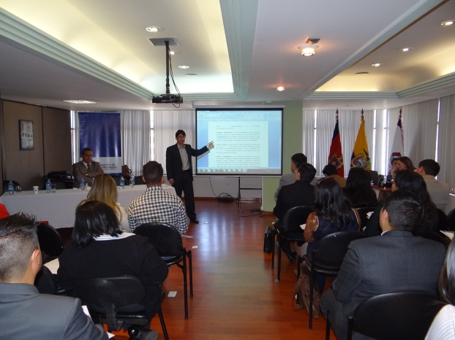
GESTIÓN INTER-INSTITUCIONAL
PARTICIPACIÓN INTERINSTITUCIONAL
Relaciones Interinstitucionales mediante convenios y acuerdos con entidades vinculadas de manera directa e indirecta, entre las que destacamos: Notarías, Instituciones financieras, constructoras, Colegio de abogados etc.
CAPACITACIÓN A ENTIDADES
Vinculación con la ciudadanía a través de las facultades de Derecho y/o Jurisprudencia para asesoría registral a la ciudadanía a través de consultorios jurídicos gratuitos.

Slide 44
SERVICIO CORPORATIVO
Proforma Directa:
Suscripción de Convenios y Acuerdos de adhesión al Servicio Corporativo, Proforma Directa con BIESS, ISSFA, Inmobiliarias, Constructoras, Entidades Financieras e Instituciones Públicas.
Suscripción de acuerdos de responsabilidad por parte de los abogados y Estudios Jurídicos delegados de las entidades antes mencionadas.
Atención personalizada en ingreso de escrituras con horarios establecidos, revisión legal en 24 horas, reducción del 50 % de tiempo.
NOTAS:
Permitió disminuir de 6 días a 1 día la entrega de escrituras que ingresan al Servicio Corporativo.
Con el sistema de atención directa al usuario se redujo al 5% el porcentaje de trámites observados.

Slide 45
PROYECTO DE MODERNIZACIÓN
DEL RPDMQ

Slide 46
PROCESO CONTRACTUAL
La contratación del Proyecto de Modernización Integral del Registro de la Propiedad del Distrito Metropolitano de Quito, de acuerdo con la disponibilidad presupuestaria asignada, se adjudicó en el mes de Diciembre de 2014, habiéndose además suscrito el respectivo contrato por el valor de US $ 3´675.917,52, con un plazo de dos años, y cancelado el anticipo del 30%.
Este Proyecto constituye el eje fundamental del cambio institucional que inició su implementación en enero del 2015.

Slide 47
Objeto esquemático del Proyecto de Modernización Integral del RPDMQ
Implementar el Proyecto Integral de Modernización del DMQ
Sistema de Gestión Registral Automatizado
OBJETO:
Modernizar el Registro de la Propiedad

Slide 48
OBJETIVOS ESPECÍFICOS
Contar con un sistema integral que permita registrar de forma electrónica y bajo la técnica de folio real los inmuebles inscritos en el RP
Agilizar los procesos de consulta de la información al permitir la consulta de forma digital de forma inmediata y reducir tiempos de respuesta
Obtener una base de datos centralizada con toda la información del Registro. El Registro y la DINARDAP estarán vinculados de forma que la información generada en la base de datos esté a disposición de la DINARDAP en tiempo real
Encaminar la Institución hacia la administración electrónica reforzando así la iniciativa de la Alcaldía del MDMQ.
Interconexión con los sistemas Municipales, especialmente con Catastro y Transferencia de Dominio.

Slide 49
EJES DE GESTIÓN PARA LA MODERNIZACIÓN
Marco Jurídico
Procesos Registrales
Tecnologías
Profesionalización
Acervo Registral DIGITALIZADO

Slide 50
BENEFICIOS DE LA MODERNIZACIÓN
Mayor fortaleza operativa
Con la Modernización se estima puede alcanzarse una mejora operativa general en torno al 40%, lo que provocará una mayor efectividad de los Recursos Humanos adscritos a la Institución.
Congelación de la plantilla
Gracias a la mejora operativa, el volumen de operaciones y de ingresos se incrementaria manteniendo el mismo número de personal del que existe actualmente.
Reducción de gastos en la Institución
Debido a la eliminación de tareas y gastos asociados a las transacciones, se prevee una reduccion de los gastos actuales entre un 3,5% y un 5%
Minimización de malas prácticas
El sistema electrónico deberá funcionar bajo una tecnología transversal de firmado y certificado digital, lo que asegurará que la tramitación y recaudación en el organismo, tenga una trazabilidad e inviolabilidad que elimine la posibilidad de realizar malas prácticas.
Reducción de errores u omisiones económicas
Gracias a la firma digital se tendrá mayor control en la tramitación, esto evitará errores u omisiones sobre aspectos económicos. Esta holgura puede estimarse en torno al 1% del presupuesto de ingresos del organismo.
Incremento de la seguridad jurídica
Servicios WEB
Consulta de información transparente, acercando los servicios al usuario externo de manera ágil y eficaz.
RP sin papeles
Gracias al aumento del control por la firma electrónica, reducción de malas practicas y decremento de las demandas al RP
Mejora de la imagen de la Institución
La Modernizacion planteada puede posicionar al RP de Quito como referente Nacional en Tecnologías de la Información, Gestión del Acervo, Digitalización y Estabilización de libros
Al ser un Registro Electrónico se reduce de forma radical el uso del papel fomentando una Institución alineada con la sustentabilidad y el medioambiente

Slide 51
FINALIDAD DEL PROYECTO
Visionar, gestionar y alcanzar un cambio integral en la Gestión Registral bajo el esquema de FOLIO REAL; cuya influencia sobre la gestión municipal y ciudadana en el Distrito Metropolitano de Quito promoverá una visión de eficacia, eficiencia y excelencia, conjugando los ejes Cultural, Orgánico, Institucional y Sinérgico.

Slide 52
ALCANCE
Reingeniería de Procesos
Gestión del Cambio
Propuesta de Normativa
GESTIÓN REGISTRAL CON FOLIO REAL
Profesionalización
Digitalización del Acervo Registral
Certificación ISO
Automatización
Indexamiento
Sistema de Gestión Registral Electrónico
Marginación
Servicios Telemáticos

Slide 53
ESQUEMA DE GESTIÓN
EQUIPOS DE GESTIÓN |  | Propuesta Normativa | Digitalización | Indexamiento | Marginación Electrónica | Gestión del Cambio | Profesionalización | Reingeniería de Procesos | Certificación ISO | Sistema Gestión Registral Electrónica | Servicios Telemáticos
RPDMQ | EQUIPO JURÍDICO | X |  |  | X |  |  |  |  | X
 | EQUIPO GESTIÓN REGISTRAL |  |  |  |  | X | X | X | X | X
 | EQUIPO ACERVO REGISTRAL |  | X | X | X |  |  |  |  | X | X
 | TICS |  | X | X | X |  |  |  | X | X | X
 | EQUIPO PROY. MODERNIZACIÓN |  | X | X | X |  |  | X | X | X | X
CONSORCIO | EQUIPO JURÍDICO | X
 | EQUIPO DE GESTIÓN |  |  |  |  | X | X | X | X
 | EQUIPO DIGITALIZACIÓN |  | X
 | EQUIPO TECNOLÓGICO |  |  | X | X |  |  |  | X | X | X
FISCALIZACIÓN | EQUIPO JURÍDICO | X
 | EQUIPO PROCESOS |  |  |  |  | X | X | X
 | EQUIPO TECNOLÓGICO |  | X | X | X |  |  |  | X | X | X

Slide 54
DESMATERIALIZACIÓN
ACERVO REGISTRAL
RPDMQ
CONSORCIO (área Digitalización)
Entrega de Libros Físicos
Recibir Libros Físicos
NOTA:
Fiscalización también efectúe verificación de imágenes (muestra)
Validación de Imágenes
(muestra)
Escaneo de páginas
Edición de actas digitalizadas
Emisión y firma de acta de Validación de Imágenes
Indexamiento Básico:
Sub-serie
Año
Cuantía / Volumen
Repertorio
No. Inscripción
NOTA:
Aplica proceso especial en caso de no existir número Repertorio
Aplicación de firma electrónica en PDFs (actas digitalizadas)
GESTOR DOCUMENTAL RPDMQ
(Acervo Digitalizado)
Control de calidad interno
Carga de Actas Digitalizadas en Gestor Documental y Devolución de libros físicos

Slide 55
TIPOLOGÍA DE DIGITALIZACIÓN
TIPO DE DIGITALIZACIÓN | DESCRIPCIÓN
POR DEMANDA | Las actas que fueron emitidas recientemente, son digitalizadas antes de que procedan a su encuadernado. En este caso, las actas una vez formalizadas (agrupadas como Libro según criterio vigente en el RPDMQ), pasan directamente al área de Digitalización para su desmaterialización, luego de lo cual se aplica el encuadernado, y son colocados en el área restringida de libros desmaterializados en Archivo (Subsuelo del RPDMQ).
MASIVA | Los libros encuadernados que cumplen condiciones físicas adecuadas para escaneo automático, aplicando digitalización de imágenes por medio del Robot.
TRATAMIENTO ESPECIAL | Libros encuadernados que no pueden ser digitalizados de forma automática, debido a sus condiciones físicas, serán digitalizados aplicando un procedimiento manual especializado.

Slide 56
REGISTRO
DE METADATOS
RPDMQ
CONSORCIO (área Digitalización)
Generación de Metadatos de las Actas Digitalizadas
Control de Calidad interno de Metadatos
NOTA:
Fiscalización también efectúe verificación de metadatos (muestra)
Validación de Metadatos
(muestra en ambiente Digitalización)
Preparación para Carga de Metadatos al Gestor Documental
NOTA:
Coordinación con RPDMQ para establecer ventana de indisponibilidad del Gestor Documental
GESTOR DOCUMENTAL RPDMQ
(Acervo Digitalizado)
Carga de Metadatos en Gestor Documental
Verificación de Carga de Metadatos
(muestra)
NOTA:
Fiscalización también efectúe verificación de metadatos (muestra)
Emisión y firma de acta de Validación de Metadatos

Slide 57
CRONOLOGÍA REFERENCIAL
Gestión del Cambio
Propuesta de Normativa
Profesionalización
Reingeniería de Procesos
Seguridades Periféricas de la SE y ST
Visionamiento Transaccional
Sede Electrónica (SE) y
Servicios Telemáticos (ST)
Publicación Web y Funcionalidad Móvil
Infraestructura Tecnológica
Sistema de Gestión Registral Electrónico
(SGRE)
Esquema de Contingencia del SGRE
Interconectividad MDMQ
Interconectividad DINARDAP
Sistema de Indexamiento
Creación de Folio Real por demanda
Remodelación Subsuelo RPQ
Digitalización del Acervo Registral
Sistema de Marginación
Análisis para Certificación ISO
Preparación para Certificación ISO
Contratación de personal de apoyo
Adecuaciones y equipamiento
Ene
Feb
Abr
May
Jul
Ago
Oct
Nov
Ene
Feb
Abr
May
Jul
Ago
Oct
Nov
23-Dic
Mar
Jun
Sep
Dic
Mar
Jun
Sep
22-Dic
2015
2016

Slide 58
PLANIFICACIÓN REFERENCIAL DE GESTIÓN ENTREGABLES
 | AÑO 2015
 | ENE | FEB | MAR | ABR | MAY | JUN | JUL | AGO | NOV | DIC
COMPONENTE "Digitalización"
Sub-componente 1 "Metodología aplicada de Digitalización" |  |  |  |  |  |  | 1
Sub-componente 2 "Tecnologías Información" |  | 1
COMPONENTE "Modernización integral del RP"
Sub-componente 1 "Marco Jurídico" | 1 |  | 1
Sub-componente 2 "Procesos Registrales" |  |  |  |  | 1 |  | 1
Sub-componente 3 "Tecnologías Información - HW" | 1
Sub-componente 4 "Tecnologías Información - SW" |  |  | 3 |  | 5 | 4 | 3 | 1 | 1
Sub-componente 5 "Sede Electrónica"
Sub-componente 6 "Profesionalización" |  |  | 3 | 1 | 1 | 3 | 2 | 3 |  | 1
Sub-componente 8 "Administración del Cambio" |  |  | 1 |  | 2 | 1
SUBTOTAL ENTREGABLES | 2 | 1 | 8 | 1 | 9 | 8 | 7 | 4 | 1 | 1
 | 42 entregables en el 2015

Slide 59
PLANIFICACIÓN REFERENCIAL DE GESTIÓN ENTREGABLES
 | AÑO 2016
 | ENE | ABR | MAY | JUN | JUL | AGO | SEP | OCT | NOV | DIC
COMPONENTE "Digitalización"
Sub-componente 1 "Metodología aplicada de Digitalización" | 1 |  |  | 1 |  |  |  |  |  | 1
COMPONENTE "Modernización integral RP"
Sub-componente "Gestión Proyecto" |  |  |  |  |  |  |  |  |  | 2
Sub-componente 2 "Procesos Registrales" |  |  | 2
Sub-componente 5 "Sede Electrónica" |  |  |  |  | 1 | 1 | 1 |  | 1 | 1
Sub-componente 6 "Profesionalización" |  | 1
Sub-componente 7 "Gestión de la Calidad ISO" |  |  |  |  | 4 | 4 | 6 | 3 |  | 2
Sub-componente 8 "Administración del Cambio" |  |  |  |  |  | 1 | 1 | 1 | 2
SUBTOTAL ENTREGABLES | 1 | 1 | 2 | 1 | 5 | 6 | 8 | 4 | 3 | 6
 | 37 entregables en el 2016

Slide 60
HITOS TECNOLÓGICOS DEL PROYECTO
HITO | FECHA | ALCANCE
MARGINACIÓN ELECTRÓNICA | Hasta el 02-nov-2015 | Administración automatizada de las marginaciones registrales con firma electrónica, vinculada al Gestor Documental donde reside el Acervo Registral Digitalizado
SISTEMA REGISTRAL ELECTRÓNICO (fase 1) | Hasta el 29-ene-2016 | Inicio de la creación de Folio Real. Emisión de Productos Registrales con firma electrónica. Recepción de documentación para trámites registrales, con proceso de digitalización. Cobro por ventanillas del RPDMQ. Petición y pago en línea de certificados haciendo uso del esquema actual (con emisión de títulos municipales para pago en entidades bancarias). Notificaciones electrónicas a ciudadanos (resultado del trámite registral).

Slide 61
HITOS TECNOLÓGICOS DEL PROYECTO
HITO | FECHA | ALCANCE
SISTEMA REGISTRAL ELECTRÓNICO (fase 2) | Hasta el 29-jul-2016 | Acceso seguro al sistema registral desde cualquier dependencia municipal (a través de la Intranet del MDMQ). Cobro a través de bancos con afectación directa al Sistema Registral Electrónico (según convenios que establezca el RPDMQ con entidades bancarias). Petición y pago en línea de certificados e inscripciones (aplicable a transferencias bancarias online y tarjeta de crédito online según convenios que establezca el RPDMQ con entidades bancarias). Consulta en línea del estado de trámites registrales. Notificaciones electrónicas a ciudadanos (resultado del trámite registral). Descargas en línea de productos registrales electrónicos.

Slide 62
HITOS TECNOLÓGICOS DEL PROYECTO
HITO | FECHA | ALCANCE
SISTEMA REGISTRAL ELECTRÓNICO (fase 3) SEDE ELECTRÓNICA SERVICIOS TELEMÁTICOS | Hasta el 31-oct-2016 | Acceso seguro al sistema registral mediante intranet del MDMQ e internet (externo). Intercambio automático de información con Catastros. SEDE ELECTRÓNICA: consultas y descarga segura en línea de Productos Registrales Electrónicos emitidos (publicación en web). SERVICIOS TELEMÁTICOS: Consultas de información de bienes (a medida que los Folios se crean, según la factibilidad legal de publicación que establezca la ley registral vigente) Petición, pago y emisión inmediata de productos registrales electrónicos en línea (según disponibilidad de Folios creados) Petición y pago en línea de Productos Registrales que no sean emitidos inmediatamente

Slide 63
HITOS TECNOLÓGICOS DEL PROYECTO
HITO | FECHA | ALCANCE
SISTEMA REGISTRAL ELECTRÓNICO (fase 4) | Hasta el 19-dic-2016 | Intercambio automático seguro de información con entidades municipales con las cuales se establezca lineamientos de inter-operatibilidad. Intercambio automático seguro de información con DINARDAP. Intercambio automático seguro de información con entidades públicas con las que el RDPMQ establezca relación de interoperatibilidad.
DIGITALIZACIÓN DEL ACERVO REGISTRAL | Hasta el 21-dic-2016 | 100% del Acervo Registral físico digitalizado, desmaterializado e indexado. El Acervo Registral Físico pasa a ser pasivo.

Slide 64
RESULTADOS DE LA GESTIÓN PROYECTO al 22-jun-2015
Infraestructura tecnológica implementada en Data Center del RPDMQ.
Propuesta de homologación y reforma Marco Jurídico acordado.
51% de procesos registrales relevados.
35% de sistema informáticos para gestión registral desarrollado.
25% de la gestión para Profesionalización ejecutado.
3% de la evaluación para certificación ISO efectuado.
30% de gestión en la Administración del Cambio gestionado.

Slide 65
RESULTADOS DE LA GESTIÓN PROYECTO al 22-jun-2015
13 Entregables aprobados de 79 contractualmente establecidos [16,46%].
2 Entregables en fase de revisión
3 Entregables observados en fase de ajustes por parte del proveedor.
5 Entregables ajustados en revisión.
Se efectuó la gestión del 1er PAGO, con el sustento de 12 entregables aprobados:
PAGO | CONCEPTO PAGO | % PAGO | ANTICIPO DEVENGADO (sin IVA) | SALDO EJECUTADO (sin IVA) | TOTAL PAGO (sin IVA) | TOTAL PAGO (con IVA)
1 | 1er grupo Entregas Parciales | 10,77% | $ 118.768,89 | $ 277.124,13 | $ 395.893,02 | $ 443.400,18

Slide 66
RESULTADOS DE LA GESTIÓN DE DIGITALIZACIÓN
RESULTADO DE LA GESTIÓN DE DIGITALIZACIÓN DEL 20-ABR-2015 AL 22-JUN-2015
TIPO DIGITALIZACIÓN | SUBSERIE | LIBROS | ACTAS
MASIVO | DEMANDAS | 227 | 30.037
 | EMBARGOS | 94 | 12.002
 | INSOLVENCIAS E INTERDICCIONES | 39 | 2.812
 | PROHIBICIONES | 121 | 15.419
 | PROPIEDAD | 1.313 | 204.916
BAJO DEMANDA | DECLARATORIA | 4 | 194
 | DEMANDAS | 4 | 374
 | EMBARGOS | 1 | 99
 | HIPOTECA | 16 | 2.702
 | ORGANIZACIONES RELIGIOSAS | 1 | 77
 | PROHIBICIONES | 28 | 5.644
 | PROPIEDAD | 92 | 17.409
 | SENTENCIAS VARIAS | 19 | 926
TRATAMIENTO ESPECIAL | HIPOTECA | 1 | 538
 | PARTICIÓN | 3 | 504
 | PROPIEDAD | 7 | 5.561
 | TOTAL | 1.970 | 299.214

Slide 67
CONCLUSIONES
El Registro de la Propiedad realiza acciones permanentes de revisión de sus procedimientos y procesos para implementar suficientes mecanismos de control interno y optimizarlos para brindar mejores y oportunos servicios para la ciudadanía
La optimización de procesos ha permitido atender una creciente demanda y disminuir tiempos de atención, aún cuando se han mantenido constantes los recursos disponibles asignados
El Registro de la Propiedad ha implementado un Proyecto de Modernización Integral que permitirá un cambio cuantitativo y cualitativo en la mejora de los servicios registrales.
El Registro de la Propiedad desde el inicio de su gestión pública ha generado ingresos para su cubrir los gastos que demanda su operación y excedentes que el Municipio las destina a varias actividades y proyectos.

